Slide 1
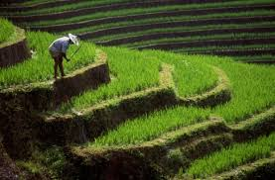
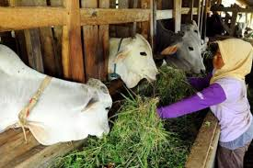
BAB II
EKONOMI PERTANIAN
INDONESIA

Slide 2
CIRI-CIRI UMUM PERTANIAN INDONESIA
1. Pertanian Tropika (Garis Katulistiwa)
2. Berbentuk kepulauan
3. Topografi bergunung (variasi suhu)
4. Terletak di antara dua benua, Asia dan Australia, membentuk dan mempengaruhi iklim
5. Terletak diantara dua lautan, lautan Indonesia dan Pasifik, mempengaruhi perikanan laut

Slide 3
a. Sentra perikanan laut di Indonesia : Selat Andalas, Kepulauan Riau, Bangka, lautan Indonesia (dari sebelah barat Sumatera sampai Pantai Selatan Jawa), Selat Makasar, Laut Jawa, pantai Kalimantan, laut Arafuru, dll
b. Daerah perikanan darat: di danau, sungai, rawa-rawa, tambak, kolam, dan sawah. Perikanan menjadi mata pencaharian pokok nelayan (teknologi masih sederhana)
6. Komoditi penting yang dihasilkan Indonesia meliputi : tanaman iklim panas: padi, jagung, tembakau, tebu, karet, sawit. Tanaman iklim sedang : teh,kopi, kina, sayuran, buah-buahan

Slide 4
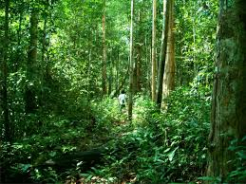
7. Indonesia memiliki curah hujan cukup tinggi, angka tertinggi di
Padang : 3846 mm
Muaratewe, Kaltim : 3588 mm
Ambon : 3197 mm
♦ Indonesia memiliki hutan yg terluas di Asia Tenggara, makin tinggi curah hujan,maka hutan semakin luas
♦ Perkembangan jenis ternak dipengaruhi oleh curah hujan, kesuburan tanah, suhu udara dan kelembaban
♦ Sumatra, Kalimantan, Irian Jaya tergolong daerah basah. Ditandai : adanya rawa, hutan lebat, sedikit lahan gembalaan

Slide 5
Kelebatan hutan menambah kelembaban dan suhu rendah. Hal ini membuka peluang berkembangnya penyakit hewan menular, cacing hutan, anthrax, scabies
Pulau Jawa (tidak dilewati garis katulistiwa) mempunyai dua musim yang berbeda. Bulan November s.d April curah hujan 1379 mm disebut musim penghujan. Bulan Mei s.d Oktober curah hujan 575 mm disebut musim kemarau
Padi merupakan tanaman pangan utama di P. Jawa. Musim tanam padi Bulan November, Desember, Januari. Musim panen padi bulan April, Mei, Juni
Musim paceklik padi bulan Juli, Agustus, September (di Jawa)

Slide 6
Luas Hutan Per Pulau Di Indonesia
PULAU | LUAS HUTAN (HA) | PERSENTASE (%)
Kalimantan Papua Sumatra Jawa Bali, Nusa Tenggara Sulawesi Maluku | 40.619.510 40.546.360 27.639.255 3.040.023,97 2.718.177,01 11.591.109 7.146.109 | 30,47 30,42 20,73 2,28 2,04 8,70 5,36
Indonesia | 133.300.543,98 | 100,00

Slide 7
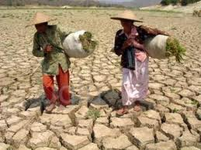
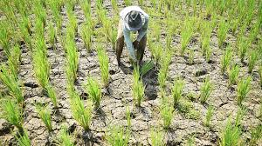
Untuk daerah kurang air dan kurang subur (misal Gunung Kidul dan Wonogiri) musim tanam tergantung musim. Musim tanam Oktober-November.
Daerah ini biasanya menggunakan pola tanam tumpang sari : jagung, padi dan ketela.
Jagung dipanen Januari, padi dipanen Maret-April. Ketela pohon Juli-Agustus. Kedelai dan kacang tanah ditanam kemudian

Slide 8
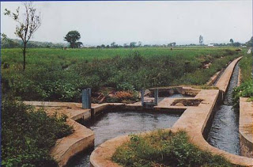
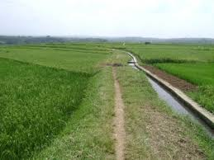
Pada umumnya jenis tanah di Indonesia terbagi menjadi 3, yaitu :
1. Tanah pegunungan berapi, sangat subur dan susunan tanah yg baik
2. Tanah datar alluvial (subur & berstektur berat)
3. Tanah tersier (kurang subur)
Pada daerah bertanah subur dan tersedia pengairan yang baik, pola tanam dapat diatur dengan baik, sebaliknya daerah yang tidak berpengairan baik dikembangkan pola tanam pasang surut atau tadah hujan
Pertambahan areal sawah/pertanian terjadi di Luar Jawa karena program transmigrasi, sebaliknya di Jawa terjadi penurunan luas areal pertanian atau dikonversi lahan untuk alokasi non pertanian

Slide 9
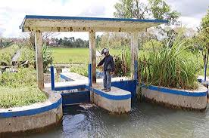
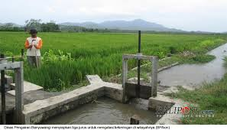
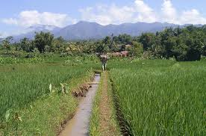
Persentase jenis pengairan Lahan
Pulau | Irigasi teknis | Semi teknis | Irigasi sederhana | Pasang surut | Tadah hujan | Lainnya
Jawa Bali, NTT Kalimantan Sumatra Sulawesi | 45,5 21,9 2,5 14 30,3 | 12,1 40 3,1 11,6 14,4 | 18,6 21,8 13,9 22,6 24,2 | 10 0 33,2 13,9 0,2 | 23,6 16,2 36,7 26,3 30,9 | 0,2 0,1 10,7 11,7 0,1

Slide 10
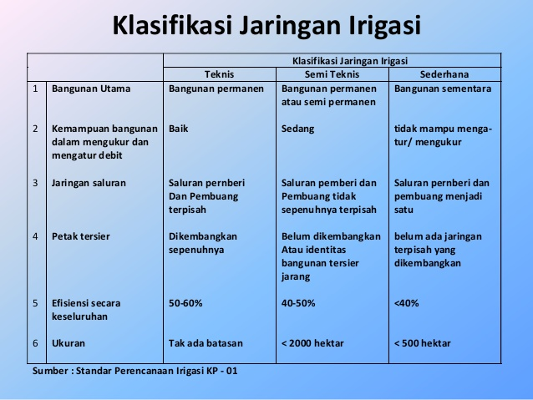

Slide 11
Sejumlah daerah alami kekeringan (kompas)
Berdasarkan pemantauan dari Badan Meteorologi, Klimatologi dan Geofisika di sebanyak 378 lokasi di seluruh Indonesia, Atambua dan Kupang di NTT merupakan 2 daerah dengan kekeringan ekstreem setelah 60 hari hingga awal September 2013 tidak mengalami hujan
Wilayah yg memasuki kategori kekeringan sangat panjang (30-60 hari tanpa hujan) meliputi: Banten, Jawa Tengah (Kudus, Pati, dan Sukoharjo), Jawa Timur (sebagian besar wilayah),Bali bagian utara, NTT, NTB bagian tengah, Sulawesi Tenggara bagian selatan
Informasi iklim dan cuaca sangat dibutuhkan masyarakat petani. Variabilitas iklim yg tinggi sangat mengganggu pola usahatani

Slide 12
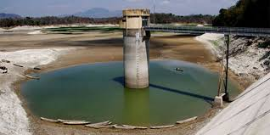
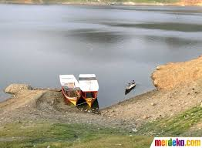
37.000 hektar kering
Memasuki musim kemarau, volume air waduk Sempor dan Wadaslintang di Kab Kebumen terus menyusut. Untuk sementara, kedua waduk tsb ditutup sampai awal Oktober dan tidak mengairi air irigasi 37.000 ha sawah di Kebumen, Purworejo, dan Wonosobo
Jika waduk tidak ditutup, dikhawatirkan cadangan air untuk musim tanam Oktober menipis. Padahal, MT pertama Oktober- Maret diandalkan untuk memenuhi sebagian besar cadangan pangan daerah
Saat penutupan waduk (musim kemarau) petani biasa menanam palawija (jagung, ketela,kacang tanah). Penanaman palawija dilakukan agar ada pergiliran tanaman untuk mencegah hama mewabah
Petani di wilayah aliran irigasi teknis waduk Wadaslintang memanfaatkan sisa-sisa air di saluran irigasi untuk menggenangi sawah

Slide 13
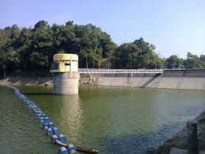
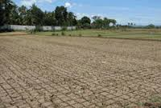
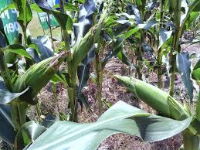
Di kabupaten Lamongan, Bojonegoro, Tuban Jawa Timur, volume waduk dan sumber air untuk pertanian menyusut, pintu air waduk Pacal di Bojonegoro sudah ditutup
Di Kabupaten Cianjur Jawa Barat sejumlah sawah mulai mengering, petani mulai beralih menanam palawija
Akibat kekeringan, penjual air bersih dari Prambanan DIY bisa menjual 6-7 truk tangki air bersih dengan harga Rp 50.000- Rp 200.000/tangki kapasitas 5000 liter

Slide 14
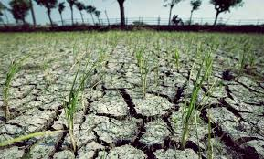
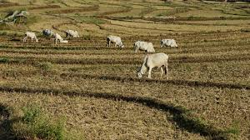
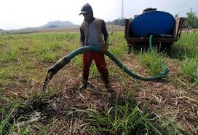
Tahun 2015 (DAERAH YANG mengalami kekeringan)
1. Gunung Kidul
2. Lampung
3. Jawa Tengah (Wonogiri, Klaten, Blora, Rembang, Pati)
4. Jawa Barat
5. Jawa Timur
6. Sumatera Selatan
7. NTB
8. NTT
9. DIY
10. Riau

Slide 15
PERTANIAN dalam PEREKONOMIAN INDONESIA
1. Indonesia masih sebagai negara agraris , sampai saat ini ditinjau dari lahan yang tersedia
2. Pertanian memegang peranan penting dari keseluruhan perekonomian nasional
3. Sejarah menunjukkan bahwa sejak Th 1830 Indonesia merupakan pusat perdagangan pertanian dengan sebutan Netherlands India menjadi produksi bahan-bahan mentah pertanian yg penting

Slide 16
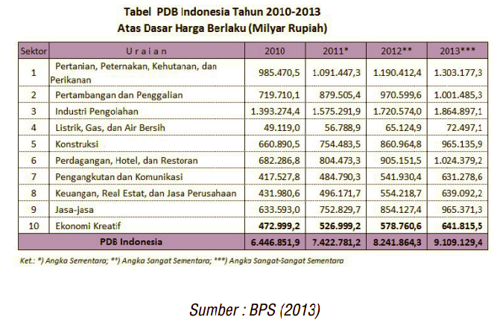

Slide 17
PEMBAGIAN BIDANG-BIDANG PERTANIAN
1. Pertanian dalam ARTI SEMPIT, usaha pertanian rakyat yaitu usaha pertanian keluarga dimana diproduksi bahan makanan utama, seperti: beras, palawija (jagung,kacang-kacangan, ubi)
2. Pertanian ARTI LUAS/PERUSAHAAN pertanian mencakup :
A. Pertanian rakyat/pertanian keluarga (usahatani)
B. Perkebunan
C. Kehutanan
D. Peternakan
E. Perikanan

Slide 18
Pertanian rakyat/pertanian keluarga/small holder (usahatani), ciri-ciri :
a. Tanaman yang diusahakan beragam
b. Modal sendiri dan kecil
c. Sebagian besar hasil untuk memenuhi kebutuhan sendiri, sisa baru dijual
d. Luas sempit
e. Kurang profesional/tradisional/ konvensional
f. Kebanyakan di pulau Jawa dan Madura

Slide 19
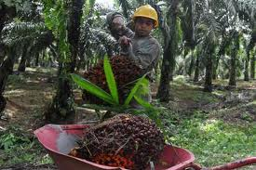
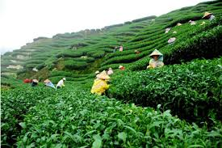
PERUSAHAAN PERTANIAN adalah perusahaan pertanian untuk memproduksi hasil tertentu dengan sistem pertanian seragam di bawah manajemen yang terpusat dengan menggunakan berbagai metode ilmiah dan teknik pengolahan yang efisien

Slide 20
Ciri perusahaan pertanian
a. Modal sendiri dan dari luar skala besar
b. Produksi berorientasi pasar
c. Lahan luas
d. Manajemen profesional dan teknologi canggih
e. Hulu sampai hilir

Slide 21
Perkebunan (plantation)
Biasanya mengusahakan tanah-tanah yang luas berdasarkan hak-hak tertentu.
Keseluruhan tanah dan bangunan pabrik serta perumahan pegawai, buruh dan pimpinan perkebunan pada satu tempat tertentu disebut ESTATE
Perkebunan Pertanian sering disebut pula Industri Pertanian (Agro Industri)
Perkebunan Pertanian jaman India Belanda menggunakan hak ERFPACHT untuk jangka waktu sampai maksimum 75 tahun dengan luas maksimum 360 hektar, sekarang disebut HGU (hak guna usaha), jangka waktu maksimum 10-25 tahun

Slide 22
Pertanian di jawa dan di luar jawa
JAWA
Perbandingan jumlah petani dengan tanah yang tersedia
Sistem pertanian yang labor intensif (padat karya)
Sebagian besar tanah pertaniannya untuk memproduksi tanaman bahan makanan : padi, jagung, ketela
LUAR JAWA
Pemilikan lahan lebih luas
Kurang labor intensif
Menyisihkan sebagian besar tanahnya untuk tanaman perdagangan : karet, kelapa, kopi, lada dll

Slide 23
Soal kuis
1. Jelaskan ciri umum pertanian di Indonesia!
2. Jelaskan pertanian di Jawa dan di luar Jawa!

